Slide 1
교육용 피아노 AR 어플
Educational piano AR app
2차 설계 발표
2012150034 이재혁 서대영 교수님
2012151013 김인섭 서대영 교수님

Slide 2
Contents
종합설계개요
03
시스템 수행 시나리오
05
시스템 구성도
12
모듈 설계
13
관련 연구
18
개발 환경 및 개발 방법
20
데모 환경 설계
22
업무 분담
24
종합설계 수행일정
25
Github
26

Slide 3
종합설계개요
시스템 수행 시나리오
시스템 구성도
모듈 설계
관련 연구
개발 환경 및 개발 방법
데모 환경 설계
업무 분담
수행 일정
GIthub
지난 발표에서의 지적 사항
악보의 단순한 시각(리듬게임수준)화로 부족/입력방법도 적합하지 않음/악보입력 방법이 잘못 된 것/관련 연구가 없다/구체적 개발 내용 필요
두 옥타브 이동이 안되는 문제 / 사용자 움직임에 대한 고려필요 / Vuforia를 써야하는지
지적 사항에 대한 답변
악보 -> 노드에 색 추가 및 악보 오선지 출력
입력방법 - > open CV로 악보를 인식
관련연구 - > 추가
구체적 개발 내용 필요 - > 시나리오 보충
피아노 건반의 왼쪽과 오른쪽에 붉은 표식과 파란 표식을 하여 AR 카메라가 그 부분을 고정 마커로 인식하게 한다.
사용자가 움직이더라도 고정 마커를 기준으로 노드를 출력하기 때+66666666666문에 사용자의 움직임에 영향을 받지 않는다.
붉은 표식 왼쪽에 1옥타브, 붉은 표식과 파란 표식 사이에 2옥타브, 파란 표식 오른쪽에 1옥타브를 출력하여 최소 4옥타브부터 표시를 할 수 있게 된다.

Slide 4
종합설계개요
시스템 수행 시나리오
시스템 구성도
모듈 설계
관련 연구
개발 환경 및 개발 방법
데모 환경 설계
업무 분담
수행 일정
GIthub
지난 발표에서의 지적 사항
간단한 악보부터 작동되게 할 것
진도가 너무 느림
서버 구현도 안된 상태
지적 사항에 대한 답변
현재 노드 내려오는 기능 구현 완료
최종 발표에 맞추어 진행 단계 진행중
서버 구현은 완료, 서버와 노드 동기화 진행중

Slide 5
종합설계개요
시스템 수행 시나리오
시스템 구성도
모듈 설계
관련 연구
개발 환경 및 개발 방법
데모 환경 설계
업무 분담
수행 일정
GIthub
연구 개발 배경
학습의 효과를 높이기 위해 여러 감각을 사용하게 하는데 이것과 마찬가지로 피아노 교육을 청각 뿐만 아니라 시각도 같이 자극하기 위함
연구 개발 목표
피아노 교육에 도움이 될 수 있는 어플리케이션을 제작하려 함
이를 위해 AR을 사용하며, 여러 사람이 쉽게 접할 수 있도록 스마트폰과 구글에서 제작한 카드보드 2.0를 사용함
연구 개발 효과
시각적 효과를 부여하게 되면 피아노 공부를 하는 난청인들에게도 도움이 될 수 있음
피아노 교육에 있어 박자감에 난항을 겪는 사람들에게 박자감을 공부함에 있어 다른 방법을 제시할 수 있음
구글에서 제작한 카드보드 2.0은 다른 제작품들에 비해 가격이 저렴하기 때문에 이를 위해 AR기기 전용 어플리케이션이 아닌 스마트폰 어플리케이션으로 제작함

Slide 6

종합설계개요
시스템 수행 시나리오
시스템 구성도
모듈 설계
관련 연구
개발 환경 및 개발 방법
데모 환경 설계
업무 분담
수행 일정
GIthub
음표 데이터 추출
스마트폰에서 Opencv를 사용하여 이미지에서 음표데이터 추출
도 도 도 도 도 미 솔 솔 미 도 솔 솔 미 솔 솔 미 도 도 도
¼ 1/8 1/8 ¼ ¼ ¼ 1/8 1/8 ¼ ¼ 1/8 1/8 ¼ 1/8 1/8 ¼ ¼ ¼ 1/2

Slide 7



종합설계개요
시스템 수행 시나리오
시스템 구성도
모듈 설계
관련 연구
개발 환경 및 개발 방법
데모 환경 설계
업무 분담
수행 일정
GIthub
음표 데이터 이동
DATA
서버
스마트폰
DB

Slide 8
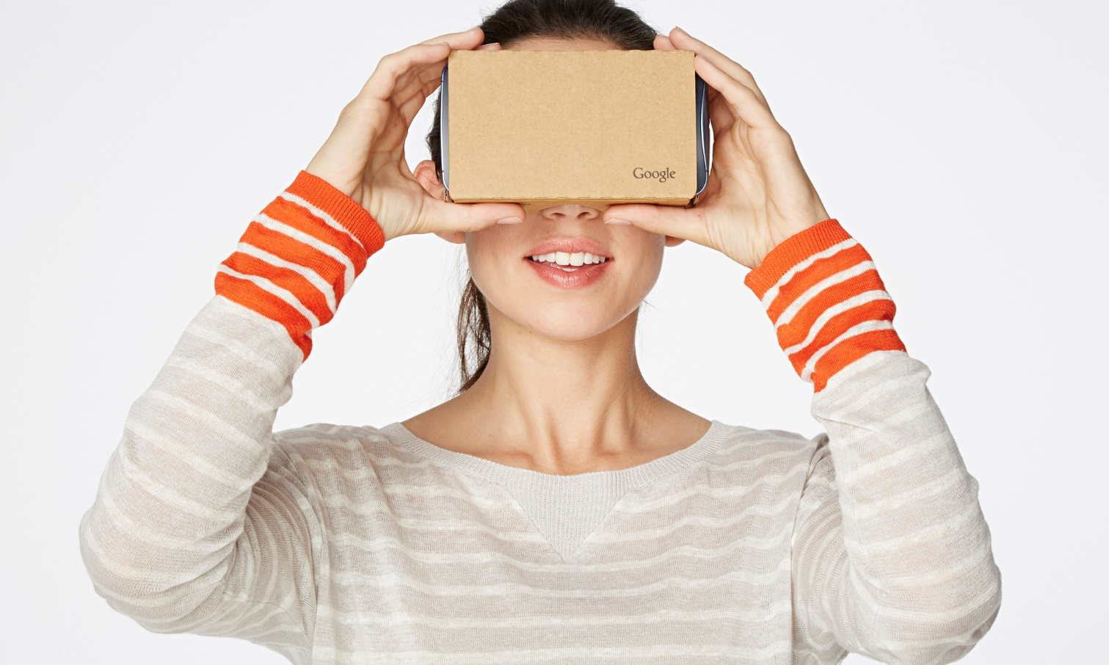
종합설계개요
시스템 수행 시나리오
시스템 구성도
모듈 설계
관련 연구
개발 환경 및 개발 방법
데모 환경 설계
업무 분담
수행 일정
GIthub
사용자 AR기기 착용
카드보드 2.0과 스마트폰을 이용하여 AR기기와 같이 사용

Slide 9
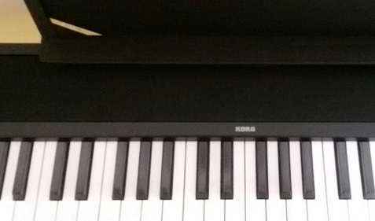
종합설계개요
시스템 수행 시나리오
시스템 구성도
모듈 설계
관련 연구
개발 환경 및 개발 방법
데모 환경 설계
업무 분담
수행 일정
GIthub
어플리케이션 사용
스마트폰을 통해 본 건반에 마커를 통해 기준을 세워줌

Slide 10
종합설계개요
시스템 수행 시나리오
시스템 구성도
모듈 설계
관련 연구
개발 환경 및 개발 방법
데모 환경 설계
업무 분담
수행 일정
GIthub
어플리케이션 사용
저장된 악보데이터 실행시 노드와 오선지를 보여줌
노드는 음에 따라 색을 다르게 하며 노드의 길이는 박자의 수와 맞춤
오선지는 음이 노래가 진행됨에 따라 색이 변경됨

Slide 11
종합설계개요
시스템 수행 시나리오
시스템 구성도
모듈 설계
관련 연구
개발 환경 및 개발 방법
데모 환경 설계
업무 분담
수행 일정
GIthub
적중률 출력 및 저장
서버
스마트폰
DB

Slide 12
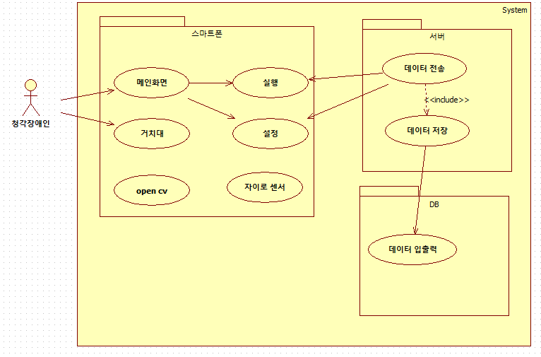
종합설계개요
시스템 수행 시나리오
시스템 구성도
모듈 설계
관련 연구
개발 환경 및 개발 방법
데모 환경 설계
업무 분담
수행 일정
GIthub
시스템 구성도

Slide 13
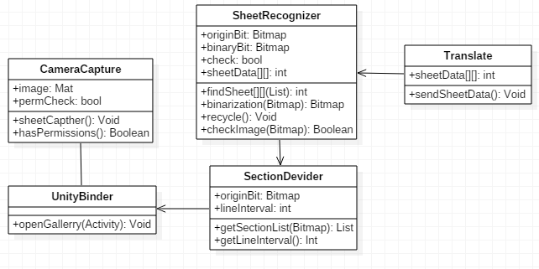
종합설계개요
시스템 수행 시나리오
시스템 구성도
모듈 설계
관련 연구
개발 환경 및 개발 방법
데모 환경 설계
업무 분담
수행 일정
GIthub
OpenCV 클래스 다이어그램

Slide 14
종합설계개요
시스템 수행 시나리오
시스템 구성도
모듈 설계
관련 연구
개발 환경 및 개발 방법
데모 환경 설계
업무 분담
수행 일정
GIthub
시스템 모듈 상세 설계
OpenCV 관련
기능 | 핸드폰에 내장된 카메라 기능을 사용하여 악보를 캡쳐한다.
다루는 정보 | 악보 이미지
고려사항 | Permission 여부에 따른 사용자 request 필요
API | sheetCapture() | 형식 : Void sheetCapture() 설명 : 카메라 기능을 사용하여 악보 이미지 캡쳐
 | hasPermissions() | 형식 : Boolean hasPermissions(String[] permissions) 리턴값 : permission이 허가 되어 있으면 true 그렇지 않으면 false 설명 : permission이 허가 되어 있는지 확인

Slide 15
종합설계개요
시스템 수행 시나리오
시스템 구성도
모듈 설계
관련 연구
개발 환경 및 개발 방법
데모 환경 설계
업무 분담
수행 일정
GIthub
시스템 모듈 상세 설계
OpenCV 관련
기능 | 캡쳐한 악보 이미지를 이진화 하여 악보데이터를 추출한다.
다루는 정보 | 악보 이미지
고려사항 | 캡쳐한 악보 이미지가 음표 인식을 충분히 할 수 있을 정도의 임계값을 가져야한다.
API | binarization() | 형식 : Bitmap binarization(Bitmap originBit) 리턴값 : 이진화, 임계값 처리를 한 Bitmap 설명 : 캡쳐한 악보 이미지를 이진화 한다. bitmapToMat으로 이진화 후 threshold로 임계값을 높여 음표 인식을 쉽게 해준다.
 | getSectionList() | 형식 : List<Mat> getSectionList(Bitmap binBit) 리턴 : List<Mat> outputList 설명 : 이진화 처리가 된 악보에서 오선을 분할한다.

Slide 16
종합설계개요
시스템 수행 시나리오
시스템 구성도
모듈 설계
관련 연구
개발 환경 및 개발 방법
데모 환경 설계
업무 분담
수행 일정
GIthub
시스템 모듈 상세 설계
OpenCV 관련
기능 | 캡쳐한 악보 이미지를 이진화 하여 악보데이터를 추출한다.
다루는 정보 | 악보 이미지
고려사항 | 캡쳐한 악보 이미지가 음표 인식을 충분히 할 수 있을 정도의 임계값을 가져야한다.
API | findSheet() | 형식 : Int[][] findSheet(List<Mat> outputList) 리턴 : int[][] sheetData 설명 : 분할된 악보 이미지를 통해 오선지 위의 음 위치를 파악하고 이를 하나의 문자열로 바꾸어 데이터로 변환한다.

Slide 17
종합설계개요
시스템 수행 시나리오
시스템 구성도
모듈 설계
관련 연구
개발 환경 및 개발 방법
데모 환경 설계
업무 분담
수행 일정
GIthub
시스템 모듈 상세 설계
OpenCV 관련
기능 | 악보데이터를 서버로 보낸다.
다루는 정보 | 악보 데이터
고려사항 | 악보 데이터가 null이 아닌지 확인한다.
API | translate() | 형식 : Void translate(int[][] sheetData) 리턴 : int[][] sheetData 설명 : 이진화된 이미지로부터 추출한 음표 데이터를 서버로 보내준다.

Slide 18
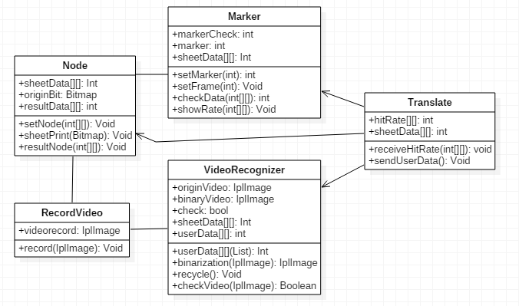
종합설계개요
시스템 수행 시나리오
시스템 구성도
모듈 설계
관련 연구
개발 환경 및 개발 방법
데모 환경 설계
업무 분담
수행 일정
GIthub
Unity3D 클래스 다이어그램

Slide 19
종합설계개요
시스템 수행 시나리오
시스템 구성도
모듈 설계
관련 연구
개발 환경 및 개발 방법
데모 환경 설계
업무 분담
수행 일정
GIthub
시스템 모듈 상세 설계
Unity3D 관련
기능 | 스마트폰 화면에 UI를 보여준다
다루는 정보 | UI
고려사항 | 악보데이터 유무 확인이 우선적으로 되어야 하며 피아노 위에 마커 인식 유무를 사용자에게 나타내 주어야한다.
API | setMarker() | 형식 : Int setMarker(int markerCheck) 리턴 : 건반을 인식하였을 경우 1, 인식하지 못하면 0 설명 : 건반을 Unity의 마커 인식을 통해 인식 유무를 알려준다.
 | setFrame() | 형식 : Void setFrame(int marker) 설명 : 마커가 인식 되었을 경우 (marker == 1) 노드를 출력하기 위한 기본 틀을 화면에 출력해준다.

Slide 20
종합설계개요
시스템 수행 시나리오
시스템 구성도
모듈 설계
관련 연구
개발 환경 및 개발 방법
데모 환경 설계
업무 분담
수행 일정
GIthub
시스템 모듈 상세 설계
Unity3D 관련
기능 | 스마트폰 화면에 UI를 보여준다
다루는 정보 | UI
고려사항 | 악보데이터 유무 확인이 우선적으로 되어야 하며 피아노 위에 마커 인식 유무를 사용자에게 나타내 주어야한다.
API | checkData() | 형식 : Int checkData(int[][] sheetData) 리턴 : sheetData가 존재하면 1, 존재하지 않으면 0 설명 : 서버에서 sheetData를 요청하고 sheetData 유무에 따라 사용자에게 악보 캡쳐를 요구한다.
 | sheetPrint | 형식 : Void checkData(Bitmap orignBit) 설명 : 서버에서 원본 악보 이미지를 요청하고 화면 상단에 출력한다.

Slide 21
종합설계개요
시스템 수행 시나리오
시스템 구성도
모듈 설계
관련 연구
개발 환경 및 개발 방법
데모 환경 설계
업무 분담
수행 일정
GIthub
시스템 모듈 상세 설계
Unity3D 관련
기능 | 스마트폰 화면에 노드를 출력한다.
다루는 정보 | UI, 노드
고려사항 | 마커 인식이 선행되어야 하며 노드의 높이와 넓이가 기준틀을 벗어나서는 안된다.
API | setNode() | 형식 : Void setNode(int[][] sheetData) 설명 : sheetData를 기반으로 노드를 위에서 아래로 내려보내준다. 노드의 넓이는 기준틀의 넓이보다 작고 높이는 박자의 길이와 같다.
 | resultNode() | 형식 : Void resultNode(int[][] resultData) 설명 : 서버로부터 받은 resultData를 바탕으로 사용자가 틀린 부분의 노드를 보여준다.

Slide 22
종합설계개요
시스템 수행 시나리오
시스템 구성도
모듈 설계
관련 연구
개발 환경 및 개발 방법
데모 환경 설계
업무 분담
수행 일정
GIthub
시스템 모듈 상세 설계
Unity3D 관련
기능 | 사용자 영상을 이진화한다.
다루는 정보 | IplImage
고려사항 | 영상 이진화로 사용자의 연주 내역을 측정할 수 있어야한다.
API | binarization | 형식 : IplImage(IplImage originVideo) 리턴 : 이진화 작업을 마친 IplImage 설명 : EveryPlay assets 을 사용하여 녹화한 이미지를 이진화 하여 binaryVideo를 리턴 값으로 한다.

Slide 23
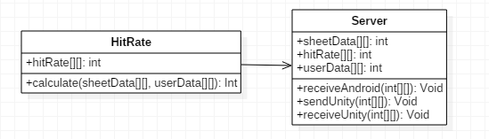
종합설계개요
시스템 수행 시나리오
시스템 구성도
모듈 설계
관련 연구
개발 환경 및 개발 방법
데모 환경 설계
업무 분담
수행 일정
GIthub
Server 클래스 다이어그램

Slide 24
종합설계개요
시스템 수행 시나리오
시스템 구성도
모듈 설계
관련 연구
개발 환경 및 개발 방법
데모 환경 설계
업무 분담
수행 일정
GIthub
시스템 모듈 상세 설계
Server 관련
기능 | Unity와 Android로부터 받은 데이터로 사용자가 틀린 부분을 찾아낸다.
다루는 정보 | 정답이 되는 악보 데이터와 사용자가 연주한 데이터
고려사항 | 각각의 데이터가 반드시 서버 안에 존재해야한다.
API | calculate | 형식 : Int caculate(sheetData[][], userData[][]) 리턴 : 데이터를 비교하여 나온 차이값 설명 : sheetData와 userData를 비교하여 나온 차이값으로 사용자가 틀린 부분을 찾아 Unity로 보내준다.

Slide 25
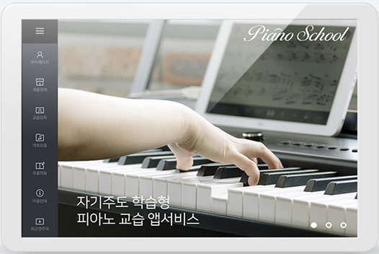
종합설계개요
시스템 수행 시나리오
시스템 구성도
모듈 설계
관련 연구
개발 환경 및 개발 방법
데모 환경 설계
업무 분담
수행 일정
GIthub
이름 | 피아노 스쿨
종류 | 피아노 교육 어플리케이션
설명 | 디지털 피아노와 아이패드를 연결하여 실시간 매칭을 통한 교육 보조 어플리케이션
비교 | 사용요금과 악보 다운로드 요금을 지불해야함 검색하고 싶은 악보가 없다면 연주할 수 없음 증강현실을 사용하지 않고 악보를 통해 보는 것이기 때문에 시각적 효과가 저조함
사진

Slide 26
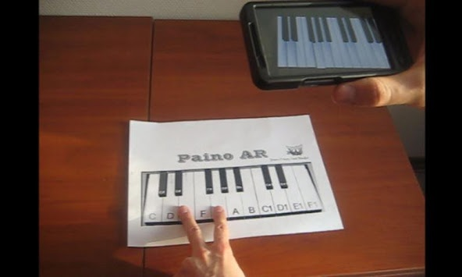
종합설계개요
시스템 수행 시나리오
시스템 구성도
모듈 설계
관련 연구
개발 환경 및 개발 방법
데모 환경 설계
업무 분담
수행 일정
GIthub
이름 | 피아노 AR (증강 현실) 1.0 APK for Android
종류 | 피아노 증강현실 어플리케이션
설명 | 종이에 피아노 건반을 인쇄하여 건반을 카메라에 인식한 후 피아노 처럼 연주할 수 있게 한 어플리케이션
비교 | 스마트폰은 단순히 손가락을 인식하여 음을 출력하는 기능 밖에 없음 증강현실을 사용하지만 피아노 학습 보조를 위한 기능은 존재하지않음
사진

Slide 27
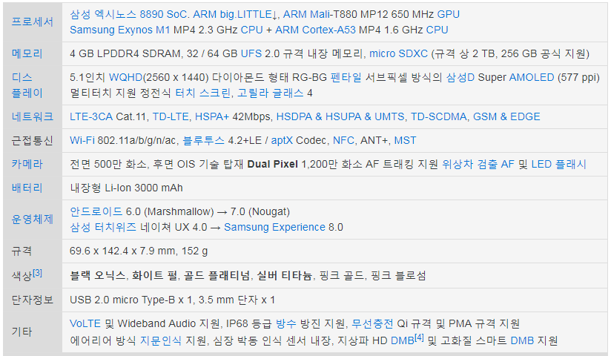
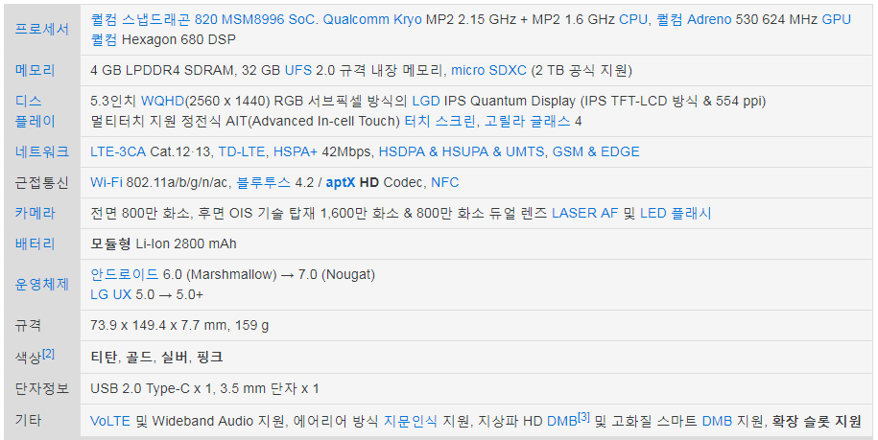
종합설계개요
시스템 수행 시나리오
시스템 구성도
모듈 설계
관련 연구
개발 환경 및 개발 방법
데모 환경 설계
업무 분담
수행 일정
GIthub
개발 환경 및 개발 방법
본 시스템은 스마트폰을 통해서 제공하는 서비스이다.
범용적인 스마트폰 사이즈인 Galaxy S7와 LG G6를 사용한다.
Galaxy S7
LG G6

Slide 28
종합설계개요
시스템 수행 시나리오
시스템 구성도
모듈 설계
관련 연구
개발 환경 및 개발 방법
데모 환경 설계
업무 분담
수행 일정
GIthub
본 시스템을 개발하기 위해서 Unity엔진을 사용한다.
Unity3D 엔진을 사용하는 이유
Vuforia SDK를 사용하기 위해서 Unity3D 엔진을 사용한다.
Vuforia SDK의 특징
Image Targets을 이용하여 특정 이미지를 인식할 수 있다.
Multi Targets을 이용하여 여러 개의 Image Target을 인식하거나 규칙적인 지형의 모양 또는 평평한 표면에 임의의 배열을 인식할 수 있다.
넓은 범위의 3D 오브젝트를 인식하고 추적하는 것이 가능하다.
타겟을 인식함으로써 유저들의 물리적 환경들을 의식하고 인지할 수 있게 해준다.

Slide 29
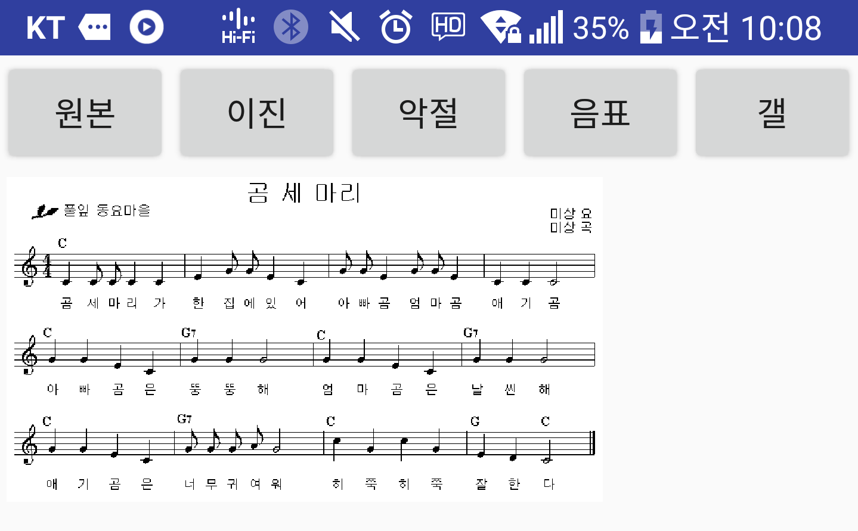
종합설계개요
시스템 수행 시나리오
시스템 구성도
모듈 설계
관련 연구
개발 환경 및 개발 방법
데모 환경 설계
업무 분담
수행 일정
GIthub
개발 현황
Opencv 관련
카테고리 | 개발 완료한 기능
악보 관련 | 이진화 | 갤러리에서 악보 이미지를 가져와 데이터를 추출하기전에 잡음을 줄이는 기능

Slide 30
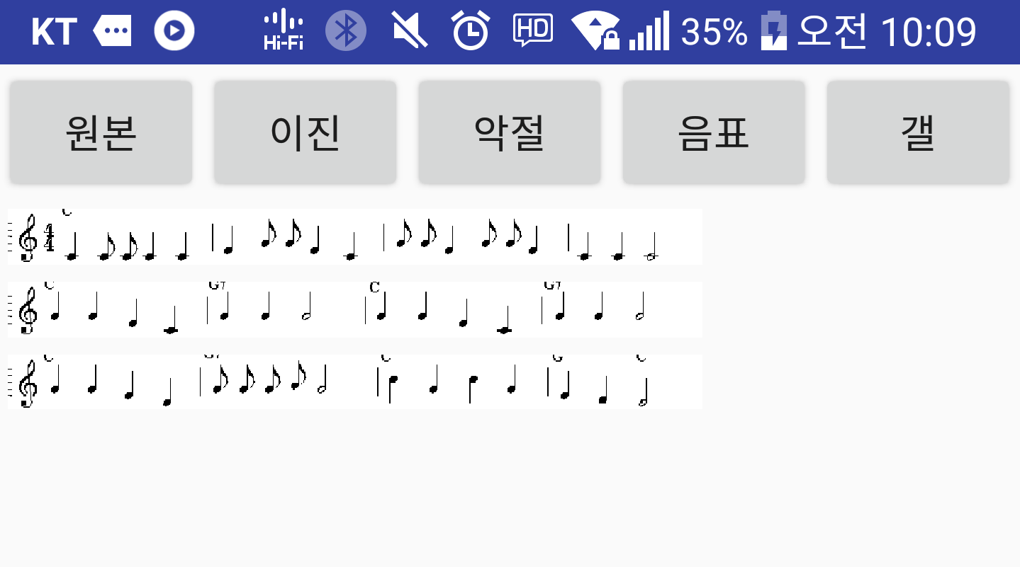
종합설계개요
시스템 수행 시나리오
시스템 구성도
모듈 설계
관련 연구
개발 환경 및 개발 방법
데모 환경 설계
업무 분담
수행 일정
GIthub
개발 현황
Opencv 관련
카테고리 | 개발 완료한 기능
악보 관련 | 악절분할 | 이진화 된 Bitmap 에서 큰악절 별로 분할한다.

Slide 31
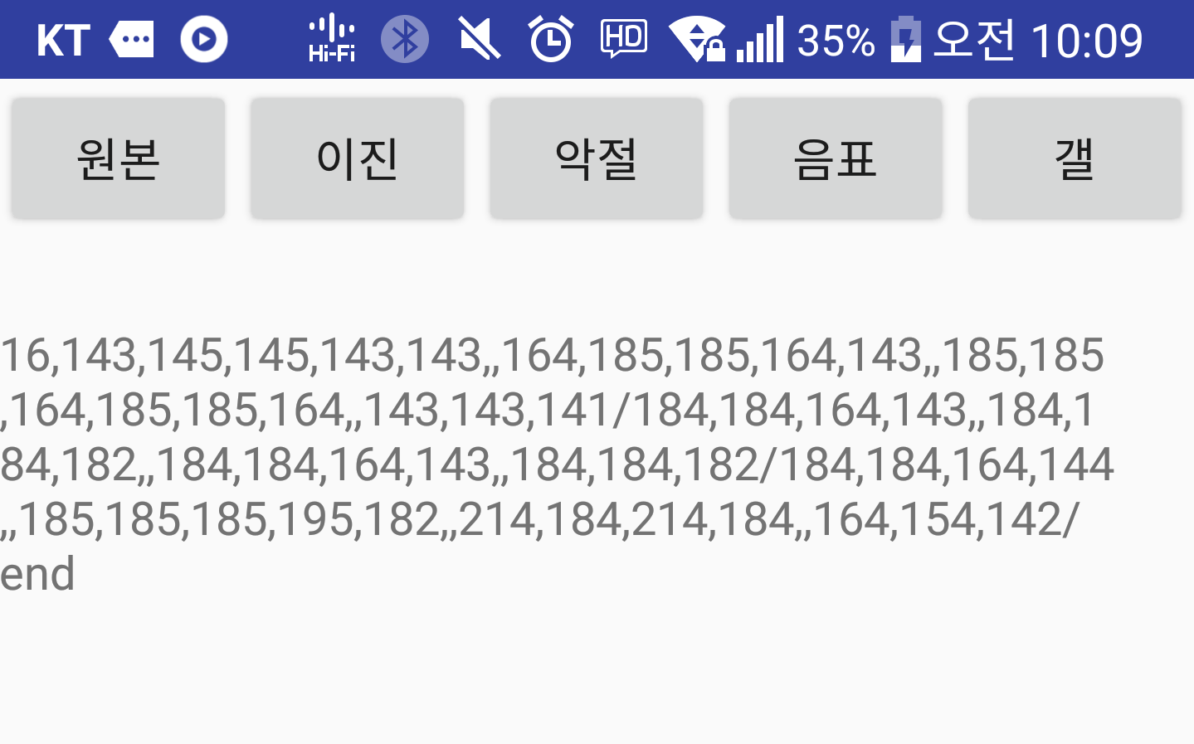
종합설계개요
시스템 수행 시나리오
시스템 구성도
모듈 설계
관련 연구
개발 환경 및 개발 방법
데모 환경 설계
업무 분담
수행 일정
GIthub
개발 현황
Opencv 관련
카테고리 | 개발 완료한 기능
악보 관련 | 데이터 추출 | 분할한 큰 악절 별로 데이터를 추출한다.

Slide 32
종합설계개요
시스템 수행 시나리오
시스템 구성도
모듈 설계
관련 연구
개발 환경 및 개발 방법
데모 환경 설계
업무 분담
수행 일정
GIthub
개발 현황
Opencv 관련
카테고리 | 악보 데이터 추출 기준
데이터 기준 | Low | 도 |  | 레 | 미 |  | 파 |  | 솔 | 라 |  | 시
 |  | 16 |  | 18 | 21 |  | 22 |  | 25 | 28 |  | 31
 | High | 도 |  | 레 | 미 |  | 파 |  | 솔 | - |  | -
 |  | 33 |  | 37 | 41 |  | 44 |  | 49 | - |  | -
 | 박자 |  | 2분음표 |  |  | 4분음표 |  | 8분음표 |  |  | 16분음표
 | . 있을 시 |  | 2 |  |  | 4 |  | 6 |  |  | -
 | . 없을 시 |  | 1 |  |  | 3 |  | 5 |  |  | 7

Slide 33
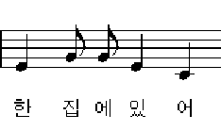
종합설계개요
시스템 수행 시나리오
시스템 구성도
모듈 설계
관련 연구
개발 환경 및 개발 방법
데모 환경 설계
업무 분담
수행 일정
GIthub
개발 현황
Opencv 관련
카테고리 | 악보 데이터 추출 기준
예시 |  | 미 (4분음표) | 솔 (8분음표) | 솔 (8분음표) | 미 (4분음표) | 도 (4분음표)
 |  | 213 | 255 | 255 | 213 | 163
 |  | 미 (4분음표) | 솔 (8분음표) | 솔 (8분음표) | 미 (4분음표) | 도 (4분음표)
실제 |  | 213 | 255 | 255 | 213 | 164

Slide 34
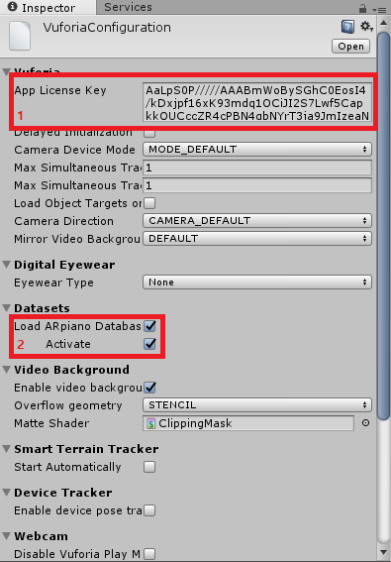
종합설계개요
시스템 수행 시나리오
시스템 구성도
모듈 설계
관련 연구
개발 환경 및 개발 방법
데모 환경 설계
업무 분담
수행 일정
GIthub
개발 현황
Unity3D 관련
카테고리 | 개발 내용
Vuforia | 카메라 구동(1/2) | 어플을 실행했을 때 핸드폰 내장 카메라를 사용한다.
 |  |  | License Key 삽입 : 하나의 앱당 하나의 라이선스 키를 가지게 되며 Vuforia에서 제공하는 기본적인 기능을 사용하기 위해서 License Key를 발급받아 적용해주어야 한다. 핸드폰에 내장된 카메라를 사용하도록 한다.

Slide 35
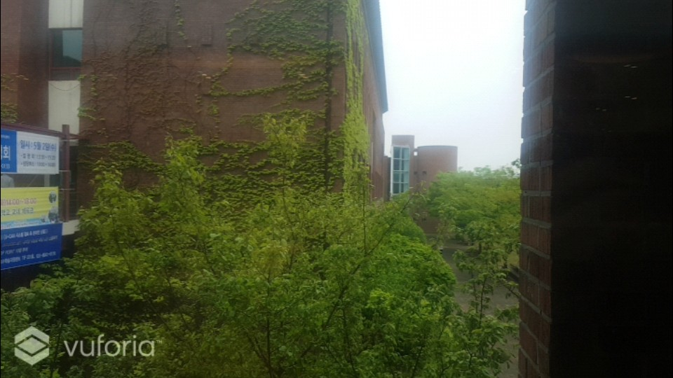
종합설계개요
시스템 수행 시나리오
시스템 구성도
모듈 설계
관련 연구
개발 환경 및 개발 방법
데모 환경 설계
업무 분담
수행 일정
GIthub
개발 현황
Unity3D 관련
카테고리 | 개발 내용
Vuforia | 카메라 구동(2/2) | 어플을 실행했을 때 핸드폰 내장 카메라를 사용한다.
 |  |  | 어플리케이션을 구동하였을 시 핸드폰에 내장된 카메라를 사용한다.

Slide 36
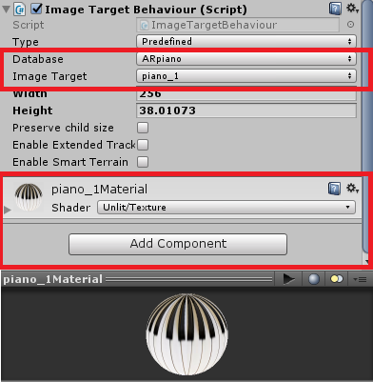
종합설계개요
시스템 수행 시나리오
시스템 구성도
모듈 설계
관련 연구
개발 환경 및 개발 방법
데모 환경 설계
업무 분담
수행 일정
GIthub
개발 현황
Unity3D 관련
카테고리 | 개발 내용
Vuforia | 이미지 인식 | 등록한 이미지를 카메라로 인식하여 AR를 구현한다.
 |  |  | 인식할 이미지를 넣어두어 어플리케이션의 카메라가 해당 이미지를 인식할 수 있도록 구현 (앞으로 구현할 내용) 사용할 여러 피아노 건반에 대한 데이터를 넣어주어 다양한 종류의 건반과 거리, 방향에서도 건반 이미지를 인식할 수 있도록 인식률을 높이도록 구현한다.

Slide 37
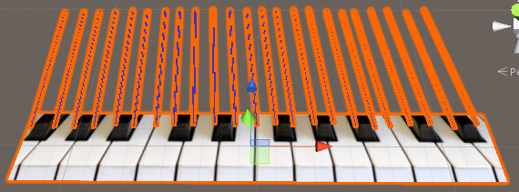
종합설계개요
시스템 수행 시나리오
시스템 구성도
모듈 설계
관련 연구
개발 환경 및 개발 방법
데모 환경 설계
업무 분담
수행 일정
GIthub
개발 현황
Unity3D 관련
카테고리 | 개발 내용
Vuforia | 모델링 세팅 | 등록한 이미지를 카메라로 인식하여 AR를 구현한다.
 |  |  | 카메라로 해당 이미지를 인식하였을 때 AR을 구현할 수 있도록 기준바의 각도, 길이, 방향을 설정한다. (앞으로 구현할 내용) 이미지 인식에서 인식률을 높이기 위해 추가한 여러 피아노 건반 이미지에도 기준바를 출력할 수 있도록 구현한다.

Slide 38
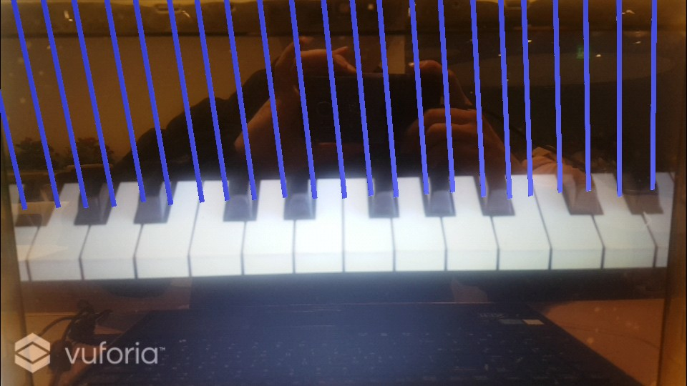
종합설계개요
시스템 수행 시나리오
시스템 구성도
모듈 설계
관련 연구
개발 환경 및 개발 방법
데모 환경 설계
업무 분담
수행 일정
GIthub
개발 현황
Unity3D 관련
카테고리 | 개발 내용
Vuforia | 카메라 인식 | 어플리케이션으로 피아노 건반을 인식할 시 AR 출력.
 |  |  | 어플리케이션을 실행하여 피아노 건반을 인식하게 되면 노드가 내려올 기준바가 출력된다.

Slide 39
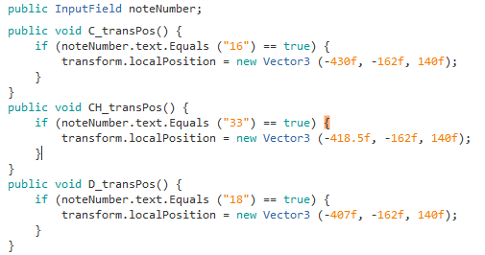
종합설계개요
시스템 수행 시나리오
시스템 구성도
모듈 설계
관련 연구
개발 환경 및 개발 방법
데모 환경 설계
업무 분담
수행 일정
GIthub
개발 현황
Unity3D 관련
카테고리 | 개발 내용
Unity3D | 노드 구현 | 악보 데이터와 일치하면 노드를 나타나게 한다.
 |  |  | InputField로 악보데이터를 받아온다. If(noteNumber.text.Equlas (“악보데이터”) == true) 를 통해서 악보데이터와 일치하면 노드를 이동할 수 있도록 한다. Transform.localPosition = new Vector3 (x좌표, y좌표, z좌표)를 입력하여 해당하는 악보데이터에서 해당하는 음으로 이동할 수 있도록 한다.

Slide 40
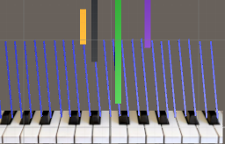
종합설계개요
시스템 수행 시나리오
시스템 구성도
모듈 설계
관련 연구
개발 환경 및 개발 방법
데모 환경 설계
업무 분담
수행 일정
GIthub
개발 현황
Unity3D 관련
카테고리 | 개발 내용
Unity3D | 노드 구현 | 악보 데이터와 일치하면 노드를 나타나게 한다.
 |  |  | InputField로 악보데이터를 받아온다. If(noteNumber.text.Equlas (“악보데이터”) == true) 를 통해서 악보데이터와 일치하면 노드를 이동할 수 있도록 한다. Transform.localPosition = new Vector3 (x좌표, y좌표, z좌표)를 입력하여 해당하는 악보데이터에서 해당하는 음으로 이동할 수 있도록 한다. 4. Transform.localScale 함수를 이용하여 각 박자수에 맞는 길이를 가진 노드를 출력하도록 한다.

Slide 41
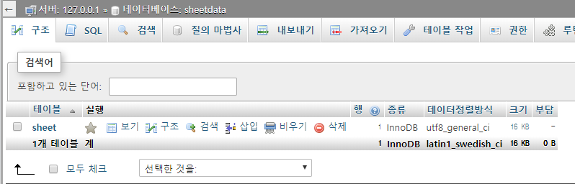
종합설계개요
시스템 수행 시나리오
시스템 구성도
모듈 설계
관련 연구
개발 환경 및 개발 방법
데모 환경 설계
업무 분담
수행 일정
GIthub
개발현황
개발 현황
Opencv 관련
카테고리 | 수정 내용
지적 사항 | 서버 구현 | 데이터를 주고 받을 서버 구현

Slide 42
종합설계개요
시스템 수행 시나리오
시스템 구성도
모듈 설계
관련 연구
개발 환경 및 개발 방법
데모 환경 설계
업무 분담
수행 일정
GIthub
개발 현황
개발 관련
카테고리 | 개발할 기능
악보 관련 | 데이터 추출 | Low 도의 음표가 점 음표와 구분이 잘 되지 않는 부분 수정 및 개발
 |  | 일부 음자리표와 박자표가 음표로 인식되는 부분 수정
 |  | 16분 음표가 음표 밀집도에 따라 인식 오류가 나는 부분을 수정
UI 관련 | 안드로이드 UI 추가 | 현재는 기능만을 구현하였기 때문에 메인화면을 포함한 기타 UI 개발
서버관련 | 서버 구축 | 서버 구축 및 데이터 송수신 개발

Slide 43
종합설계개요
시스템 수행 시나리오
시스템 구성도
모듈 설계
관련 연구
개발 환경 및 개발 방법
데모 환경 설계
업무 분담
수행 일정
GIthub
개발 현황
Opencv 관련
카테고리 | 개발에서 제외할 기능
악보 관련 | 데이터 추출 | 하나의 음표에 2개의 음이 들어가 있는 경우 32분 음표 이상일 경우 인식에 오류가 많이 생기므로 제작 기간에 따라 개발 취소

Slide 44
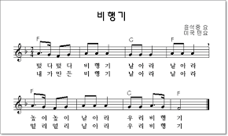
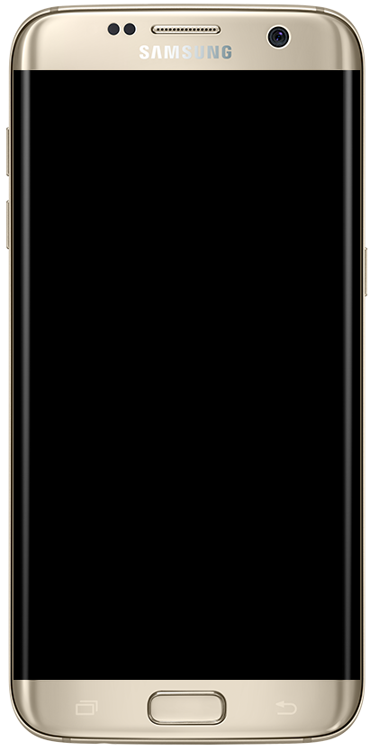


종합설계개요
시스템 수행 시나리오
시스템 구성도
모듈 설계
관련 연구
개발 환경 및 개발 방법
데모 환경 설계
업무 분담
수행 일정
GIthub
데모 환경 설계
악보 캡쳐
교육용 피아노 AR 어플
피아노 캡쳐
악보를 화면에 표시된 선에맞춰주세요.
TOUCH
캡쳐 더 하기 ▷
캡쳐완료

Slide 45

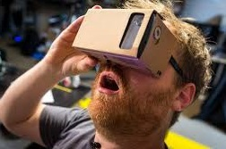
종합설계개요
시스템 수행 시나리오
시스템 구성도
모듈 설계
관련 연구
개발 환경 및 개발 방법
데모 환경 설계
업무 분담
수행 일정
GIthub
데모 환경 설계
악보 캡쳐
피아노 캡쳐

Slide 46
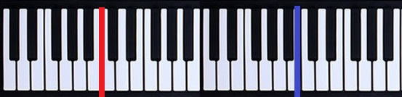
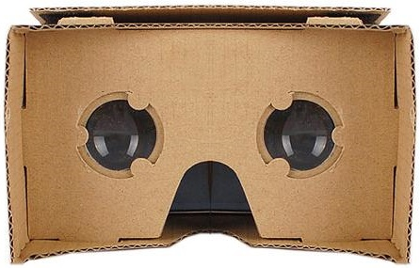
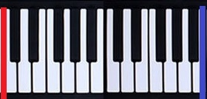
종합설계개요
시스템 수행 시나리오
시스템 구성도
모듈 설계
관련 연구
개발 환경 및 개발 방법
데모 환경 설계
업무 분담
수행 일정
GIthub
데모 환경 설계
건반에 표시된 선을
화면의 끝점에 맞춰주세요

Slide 47

종합설계개요
시스템 수행 시나리오
시스템 구성도
모듈 설계
관련 연구
개발 환경 및 개발 방법
데모 환경 설계
업무 분담
수행 일정
GIthub
데모 환경 설계

Slide 48
종합설계개요
시스템 수행 시나리오
시스템 구성도
모듈 설계
관련 연구
개발 환경 및 개발 방법
데모 환경 설계
업무 분담
수행 일정
GIthub
 | 이재혁 | 김인섭
자료수집 | 영상인식 Opencv관련자료 | Unity AR 구현
설 계 | 음표 인식 로직 설계 | Application 설계 인터페이스 설계
구 현 | opencv를 사용한 음표 인식 구현 | Application 개발 AR 구현
테스트 | APP 작동 / 제어 테스트 통합테스트 / 유지보수

Slide 49
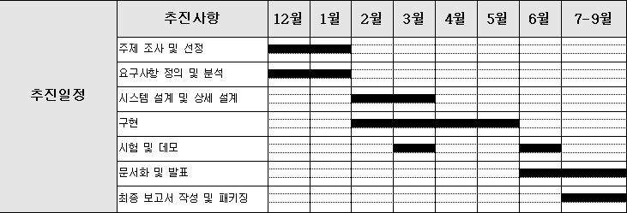
종합설계개요
시스템 수행 시나리오
시스템 구성도
모듈 설계
관련 연구
개발 환경 및 개발 방법
데모 환경 설계
업무 분담
수행 일정
GIthub

Slide 50
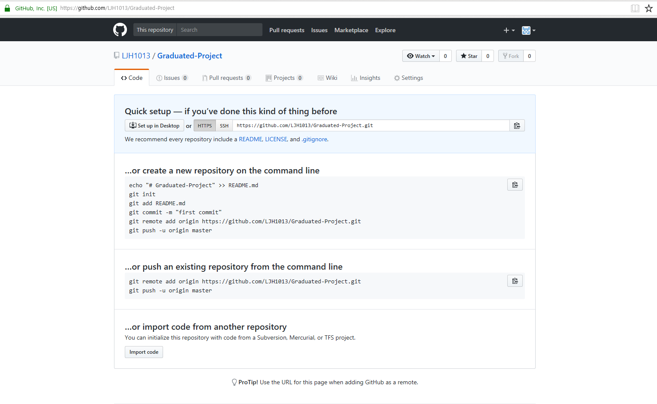
종합설계개요
시스템 수행 시나리오
시스템 구성도
모듈 설계
관련 연구
개발 환경 및 개발 방법
데모 환경 설계
업무 분담
수행 일정
GIthub
GitHub
https://github.com/LJH1013/Graduated-Project

Slide 51
Thank you :-)

